Slide 1

تابع خدمات محركات البحث ( 2 )

Slide 2
التمهيد
من خلال تجاربك الشخصية في استخدام البريد الالكتروني .
ما أفضل بريد تعاملت معه عبر الانترنت؟؟

Slide 3
تابع خدمات محركات البحث ( 2 )
أولاً : خدمة البريد الإلكتروني لمحركات البحث !! :
تُعد خدمة البريد الإلكتروني من أهم خدمات الإنترنت ومن الصعب إن تجد شخص يستخدم الانترنت و لا يملك حساب بريد الإلكتروني.
يقدم جوجل خدمة البريد الإلكتروني من خلال خدمة Gmail وهو مهم ايضاً للاستفادة من جميع
خدمات منتجات ( جوجل ) لأنها جميعها تستدعي وجود بريد . Gmail

Slide 4
ما الذي يجعل بريد جي ميل مختلفا عن غيره من أنواع البريد الأخرى ؟
مميزاته
1- سعة تخزين عالية في تصاعد مستمر
2- يستخدم تقنية البحث الخاصة لتنظيم الرسائل .
3- السرعة
4- فلترة الرسائل الغير مرغوب فيها .
5- الأمان .
6- إمكانية عمل توقيع خاص بك يظهر أسفل الرسائل .
7- إمكانية الرد الآلي .
8- إمكانية إرسال 500 رسالة باليوم .

Slide 5
مناقشة
من خلال تجاربك الشخصية في استخدام برامج الترجمة الفورية ما أفضل برنامج؟

Slide 6
تابع خدمات محركات البحث ( 2 )
ثانياً : خدمة الترجمة :
منها المجاني ومنها لابد من شرائة مثل برنامج الوافي – إيزي لينغو – المورد القريب – بابليون
محالياً يعد قوقل من أفضل برامج الترجمه الفورية
وايضاً بينق المقدم من شركة مايكروسوفت

Slide 7
خدمة جوجل للترجمة
خدمة مجانية لترجمة الكلمات والجمل والوثايق وحتى المواقع إلى أكثر من 100 لغة مختلفة
مميزاتها:
1- ترجمة مجتوى الموقع لأي لغة أخرى
2- ترجمة نصوص معينة أو مقال
3- ترجمة الكلمة إلى أكثر من مرادف حيث يمكنك أختيار المعنى الدقيق الذي تحتاجه
4- يقدم النطق الصوت لمختلف اللغات

Slide 8
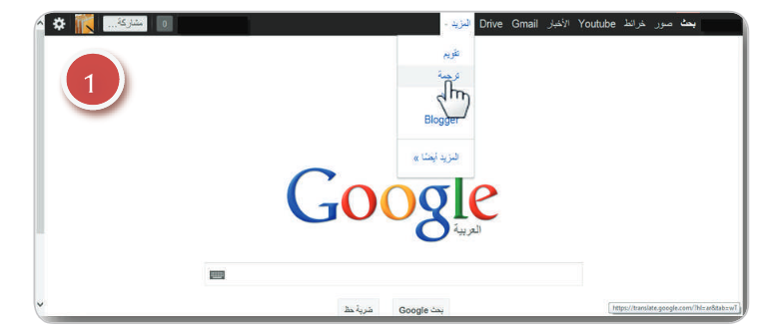
خطوات استخدام خدمة جوجل للترجمة

Slide 9
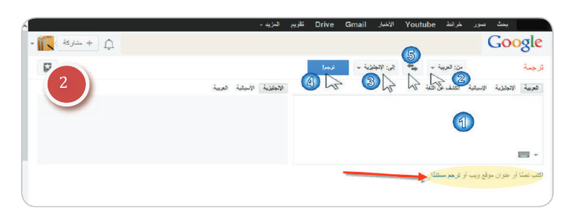
خطوات استخدام خدمة جوجل للترجمة

Slide 10
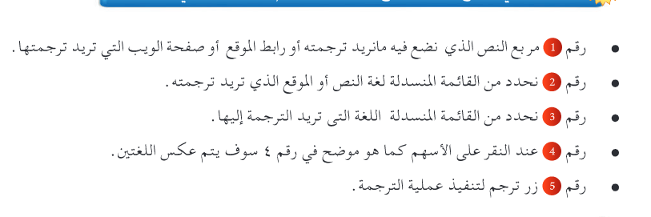
خطوات استخدام خدمة جوجل للترجمة

Slide 11
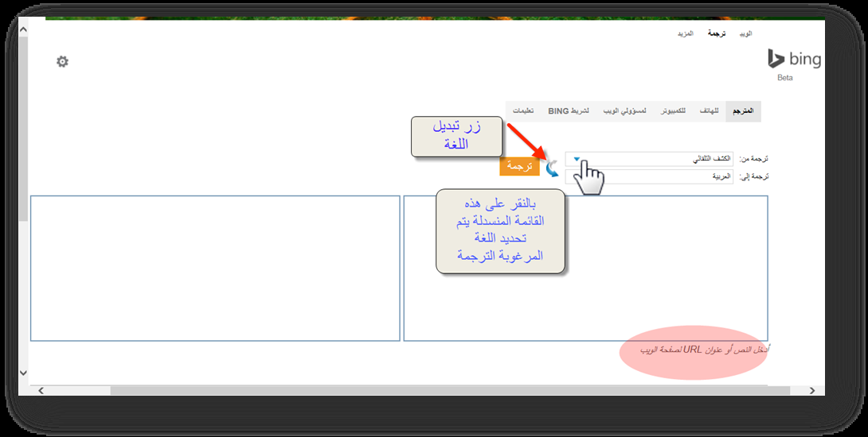

خطوات استخدام خدمة بينج للترجمة
1-
www.BingTranslator.com انتقل إلى
ولترجمة النص حدد لغتك الأصلية ولغة الترجمة
من القوائم المنسدلة . ثم .انقر فوق زر «ترجمة .
LRU ولترجمة صفحة الويب أدخل عنوان
الخاص بصفحة الويب في مربع «إدخال النص أو
عنوان الصفحة « وحدد لغتك الأصلية ولغة الترجمة من القوائم المسدلة ثم .انقر فوق زر «ترجمة .»
2-

Slide 12
خدمات محركات البحث ( 3 )
ثالثاً: خدمة تخزين الملفات

Slide 13

خدمة تخزين الملفات المجانية
هي عبارة عن مساحات مجانية أوجدتها بعض محركات البحث لتخزين الملفات على شبكة الإنترنت بكافة
اشكالها وأنواعها ومن أشهرها : (سكاي درايف )من مايكروسوفت(، وجوجل درايف ( وأيضا يوجد برامج مشابهة منها : دروب بوكس ,آي كلاود
لكنه خاص بأجهزة أبل وتعد خدمة جوجل درايف منافس قوى لهذه البرامج .

Slide 14
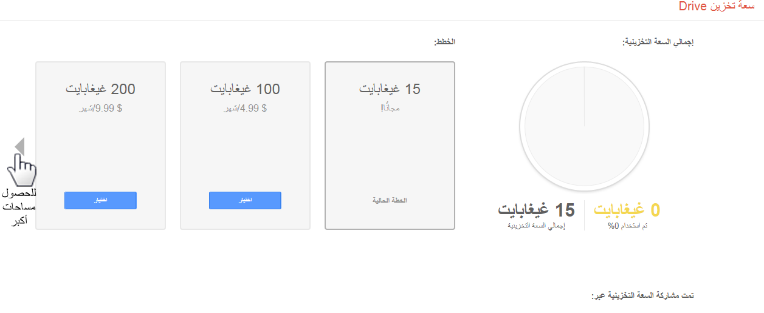
جوجل درايف :

هي خدمة لتخزين الملفات و مزامنتها عبر جميع الأجهزة (الحاسوب ، الجوال، و غيرها). فعند وضع ملف
في مجلد
“ google Drive ”
ستتمكن من مشاهدة هذا الملف والتعديل عليه في أي مكان في العالم،
و على أي جهاز تختار. كما سيتمكن أصدقاء من من مشاهدة هذا الملف عندما تسمح لهم بذلك وأيضا
التعديل عليه، التعليق، وغير ذلك.
مميزات خدمة جوجل درايف :
1-1 تتيح هذه الخدمة بمساحة تخزينية مجانية 15 جيجا بايت تتمكن من خلالها
تخزين الملفات على هذه المساحة مع إمكانية شراء مساحة إضافية.

Slide 15
مميزات خدمة جوجل درايف :
2 - الوصول إليها من اى مكان في العالم وعلى اى نظام تشغيل.
3 - الأمان في الحفاظ على سرية الملفات بحيث لن يتمكن احد من الوصول إليها إلا الشخص فقط من خلال حسابك.
4 – مزامنة أي شيء تضعه في هذا المجلد مع
Google Drive
على الويب، حيث يصبح متوفرًا أيضًا على جميع أجهزتك التي تستخدم
Google Drive
عليها مثل أجهزة الهواتف الذكية أو أي جهاز حاسوبي آخر.

Slide 16
5- تتيح هذه الخدمة التطبيقات اللازمة لتصفح وتحرير البيانات المخزنة سواء ملفات صوتيه أو فيديو أو ملفات نصيه
هذا بالإضافة الى إتاحة الخدمة على الهواتف المحمولة والأجهزة أللوحيه وكل أنظمة التشغيل.
6 - إمكانية مشاركة الملفات والمجلدات من الخدمة مع الأصدقاء في الشبكات الاجتماعية.
7 - خاصية الحفظ التلقائي عند تحرير الملفات.
8 - متابعة الملفات في وضع عدم الاتصال.
9 - ملفاتك معك أينما ذهبت فهو يغنى عن استخدام الفلاش كما إنه متوفر على أنظمة الكمبيوتر والأجهزة الذكية

Slide 17
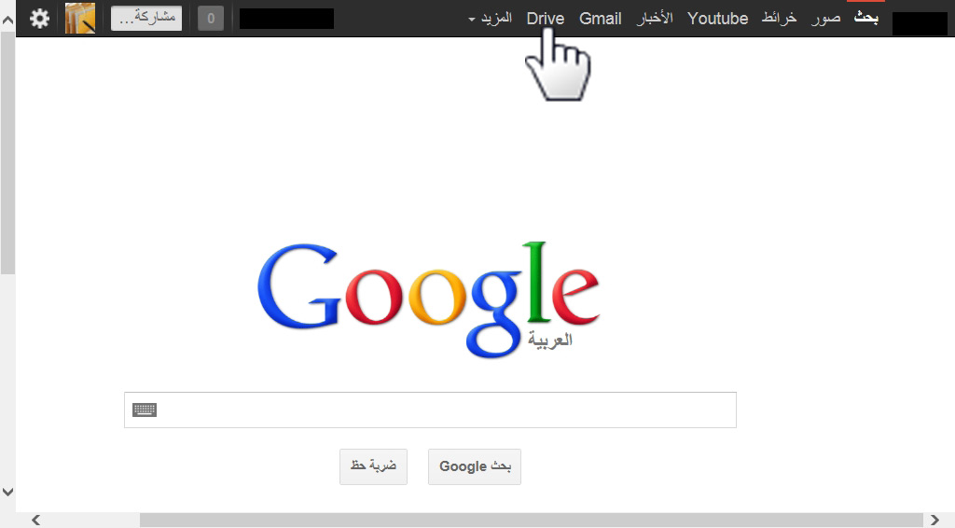
خطوات الاستفادة من خدمة جوجل درايف :
1- نقوم بالدخول لصفحة جوجل الرئيسية ثم بالنقر على كما في الصورة
Drive

Slide 18
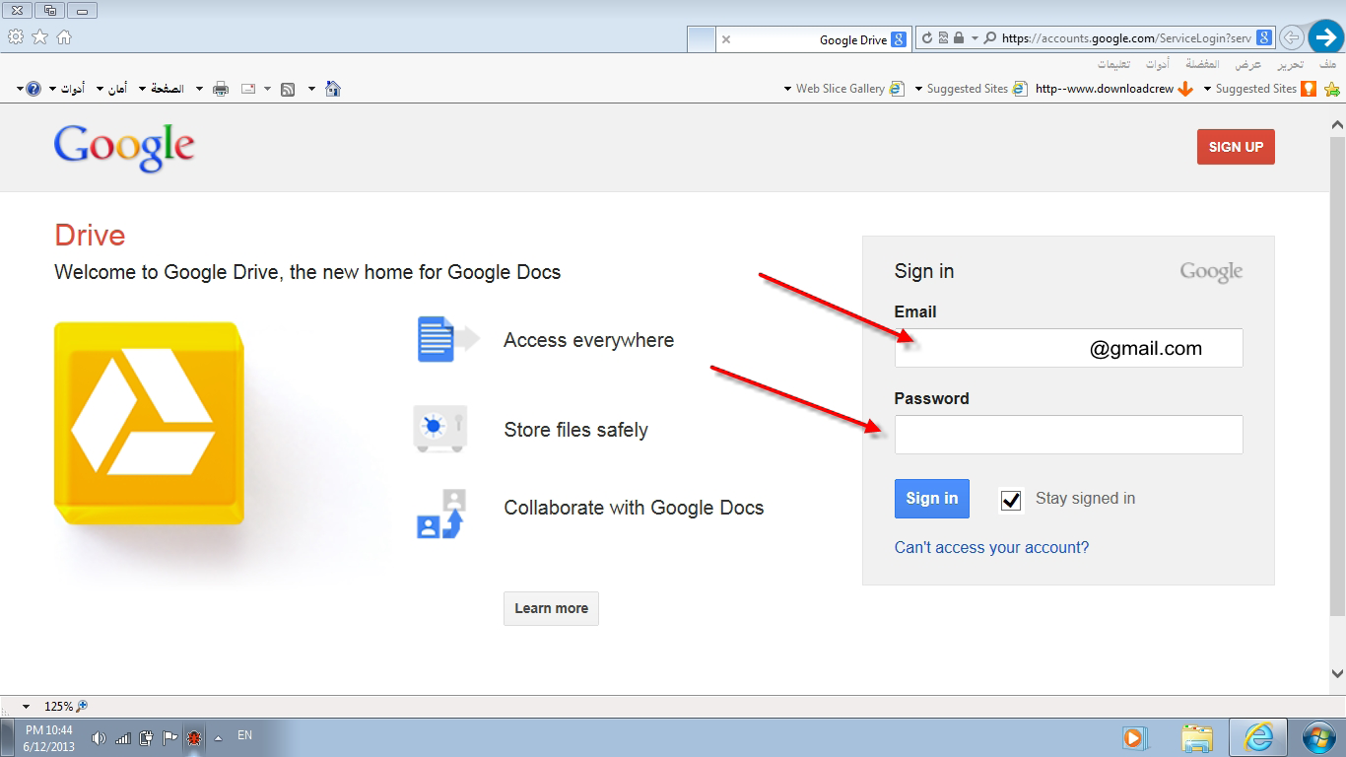
خطوات الاستفادة من خدمة جوجل درايف :
2- تظهر الصفحة التي يتطلب منك تدوين الايميل حيث يشترط في هذه الخدمة اشتراك جي ميل من
جوجل بعد إن يتم تعبئة الجي ميل كما في الصورة

Slide 19
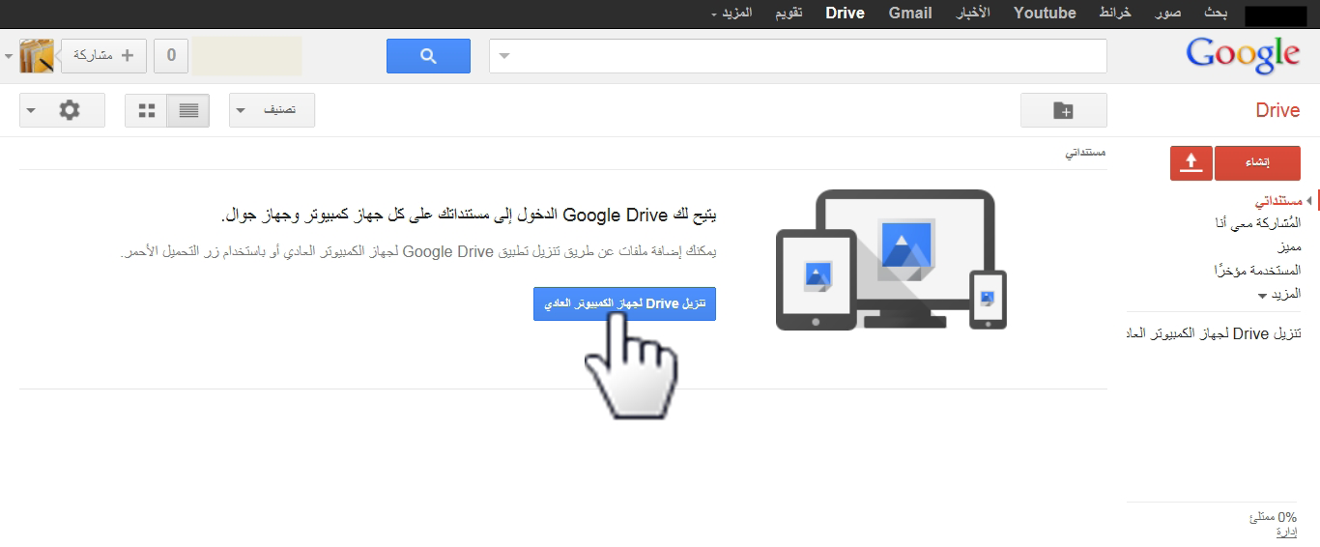
خطوات الاستفادة من خدمة جوجل درايف :
3- تظهر الصفحة التالية بعد تفعيل البريد الالكتروني الجي ميل وهنا يتطلب تنزيل برنامج
Drive
على الكمبيوتر كما في الصورة 3

Slide 20
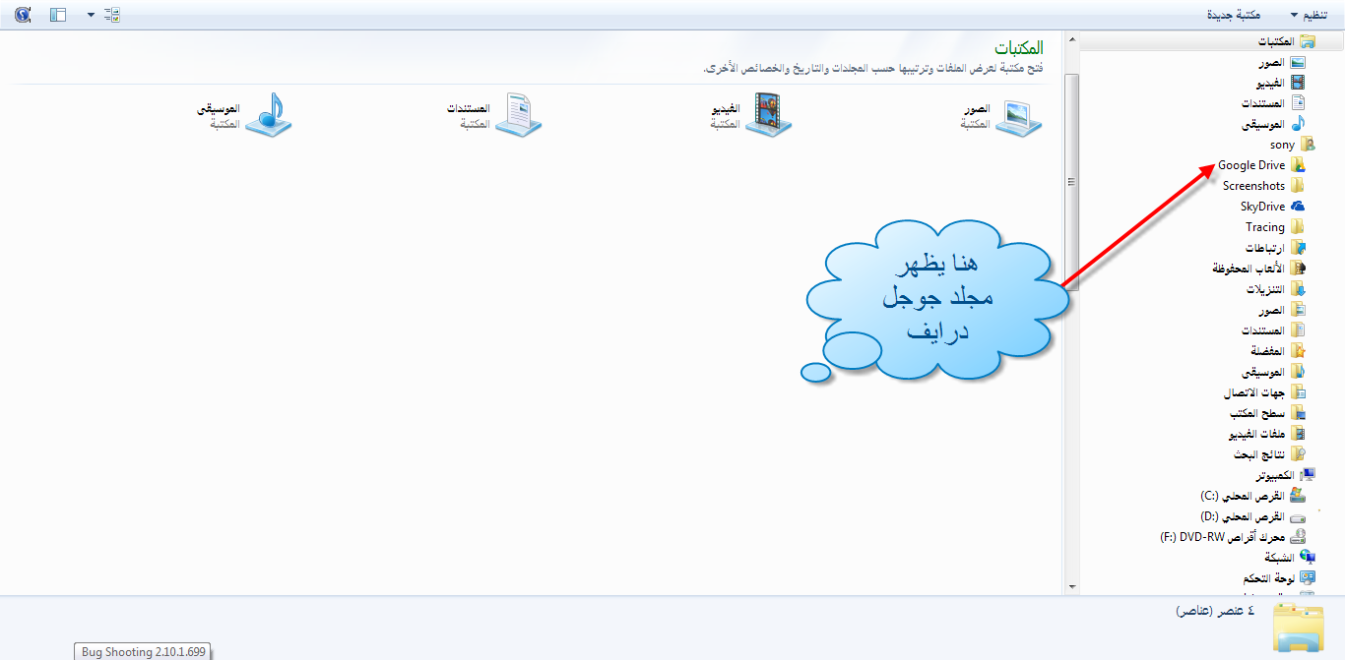
خطوات الاستفادة من خدمة جوجل درايف :
4- بعد الانتهاء من تنزيل البرنامج سوف تظهر الأيقونة التالية على سطح المكتب يمكنك الآن البدء في استخدام
. Google Drive
5- وبعد تحميل البرنامج .. سوف يفتح لك مجلد واسمه
Google Drive
وفي هذا المجلد يمكنك من خلاله
رفع ملفاتك بسهولة صورة

Slide 21
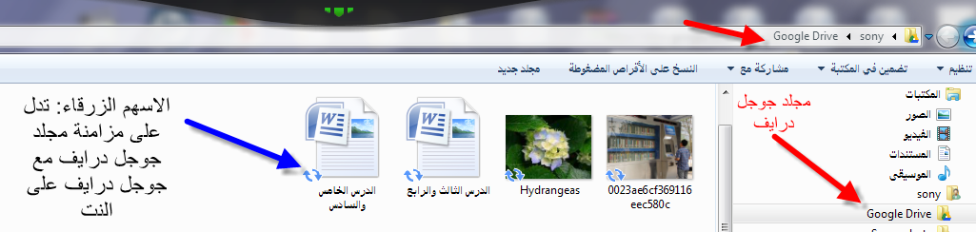
خطوات الاستفادة من خدمة جوجل درايف :
فتح المجلد
كل ما عليك فعله هو نقل الملفات الى المجلد وسوف يتم مزامنة ورفع البيانات بشكل
تلقائى على سرفر جوجل ومن ثم تتمكن من الوصول اليها من اى مكان وعلى اى جهاز ببيانات الحساب الخاص بك .
أي عند تثبيت برنامج المزامنة
Google Drive for Mac/PC
، فإنه ينشئ مجلدًا على جهاز الكمبيوتر باسم
Google Drive
. وتتم مزامنة أي شيء تضعه في هذا المجلد مع
Google Drive
على الويب، ويصبح متوفرًا أيضًا
على جميع أجهزتك التي تستخدم
Google Drive
عليها صورة 5
drive google

Slide 22
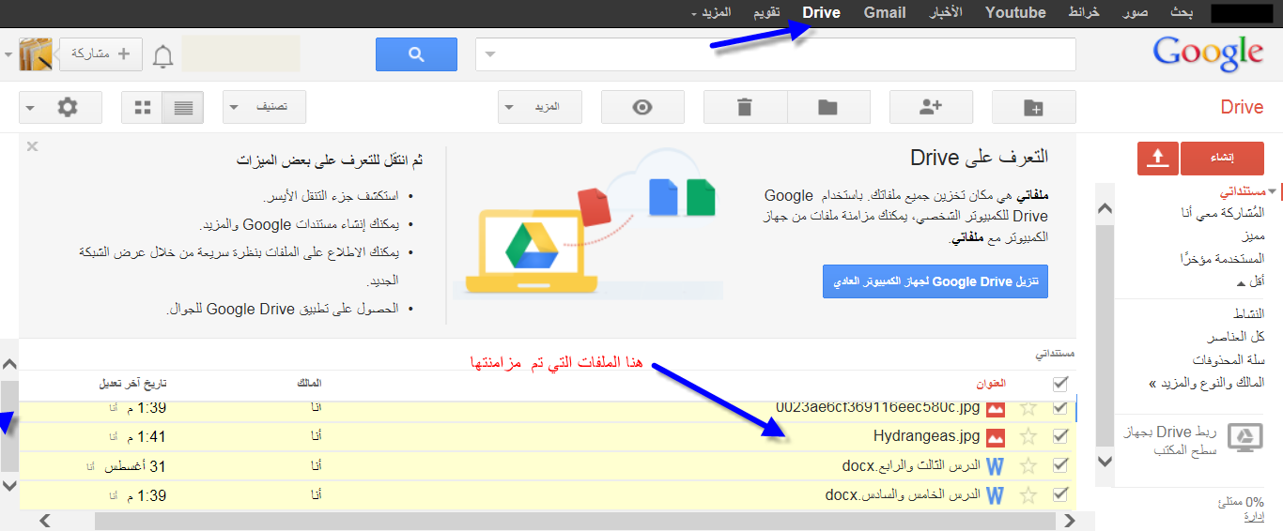
خطوات الاستفادة من خدمة جوجل درايف :
6- نفتح جوجل درايف من موقع جوجل ونرى المستندات التي تم مزامنتها كما في صورة

Slide 23
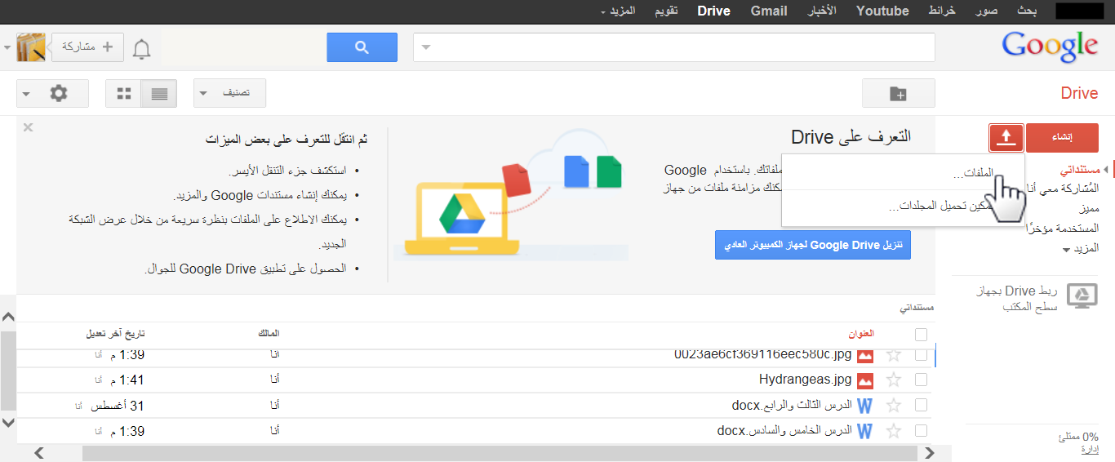
خطوات الاستفادة من خدمة جوجل درايف :
7- لإنشاء مستند في جوجل درايف انقر على إنشاء بعد الدخول الى جوجل درايف الخاص بك كما هو مبين في الصورة أدناه

Slide 24
انتهى الدرس
لا إله إلا الله محمداً رسول الله

Slide 25
التقويم

